Slide 1
Tạo RESTful services với java
1. Web service là gì ?
2. RESTful webservice là gì ?
3. Tạo RESTful webservice với spring-boot

Slide 2
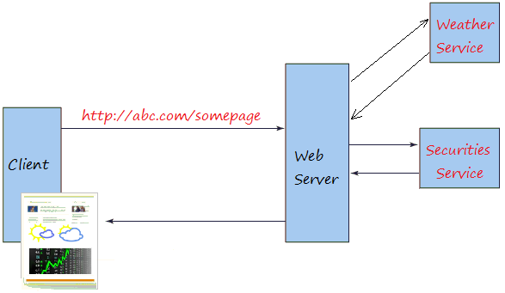
Web service là gì ?
Web Service là một dịch vụ web, nó là một khái niệm rộng hơn so với khái niệm web thông thường, nó cung cấp các thông tin thô, và khó hiểu với đa số người dùng, chính vì vậy nó được sử dụng bởi các ứng dụng. Các ứng dụng này sẽ chế biến các dữ liệu thô trước khi trả về cho người dùng cuối cùng.
Dữ liệu trả về thường là xml , json

Slide 3
RESTful Service là gì?
RESTful Web Service là các Web Service được viết dựa trên kiến trúc REST
RESTful Web Service nhẹ , dễ dàng mở rộng và bảo trì.
REST là gì ?
- REST (Representational State Transfer) định nghĩa các quy tắc kiến trúc để thiết kế Web services, chú trọng vào tài nguyên hệ thống, bao gồm các trạng thái tài nguyên được định dạng như thế nào và được truyền tải qua HTTP, và được viết bởi nhiều ngôn ngữ khác nhau.

Slide 4
RESTful Service là gì?
Các nguyên tắc của REST
- Sử dụng các phương thức HTTP một cách rõ ràng
+ Để tạo một tài nguyên trên máy chủ, sử dụng phương thức POST.
+ Để truy xuất một tài nguyên, sử dụng GET.
+ Để thay đổi trạng thái một tài nguyên hoặc để cập nhật nó, sử dụng PUT.
+ Để huỷ bỏ hoặc xoá một tài nguyên, sử dụng DELETE.
- Phi trạng thái
- Hiển thị cấu trúc thư mục như các URIs
- Truyền tải JavaScript Object Notation (JSON), XML hoặc cả hai.

Slide 5
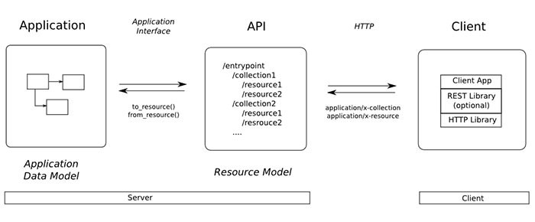
RESTful Service là gì?

Slide 6
Tạo RESTful webservice với spring-boot
Tìm hiểu về cách sử dụng các giao thức Http ở spring boot
Khởi tạo project
Tạo các tạo các action thêm , xóa , cập nhật , truy xuất dữ liệu với các giao thức http theo chuẩn REST.
Bảo mật với spring-oauth2

Slide 7
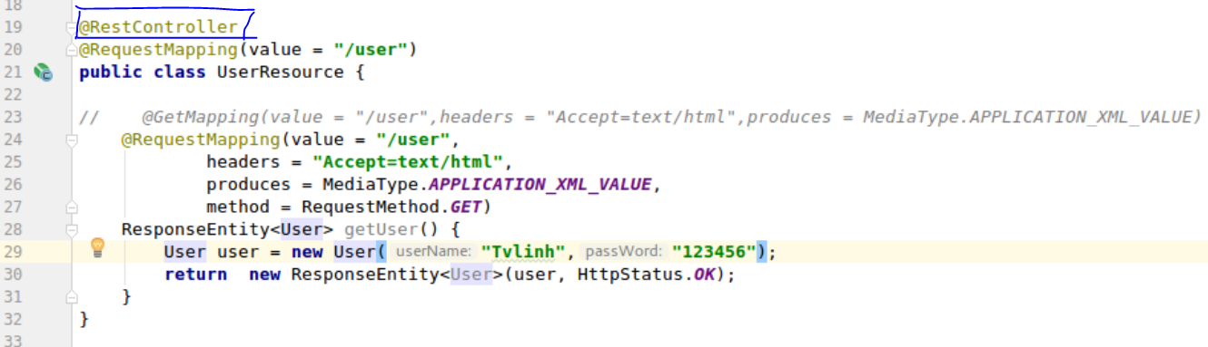
Sử dụng các giao thức Http ở spring-boot
Tạo một class với làm nhiệm vụ controller dùng anotation @RestController

Slide 8
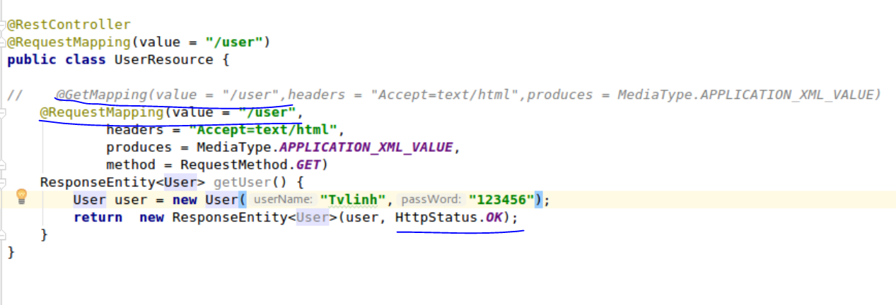
Sử dụng các giao thức Http ở spring-boot
Làm việc với http get dùng anotation @GetMapping(“tên của url”) hoặc @ RequestMapping(value=“tên của url”,method= RequestMethod.GET)

Slide 9
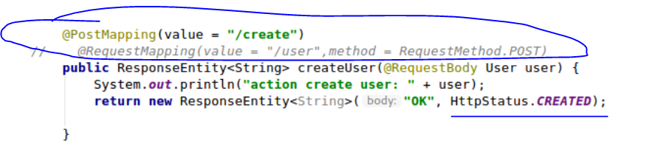
Sử dụng các giao thức Http ở spring-boot
Với http post dùng anotation @PostMapping(“tên của url”) hoặc @ RequestMapping(value=“tên của url”,method= RequestMethod.POST)

Slide 10
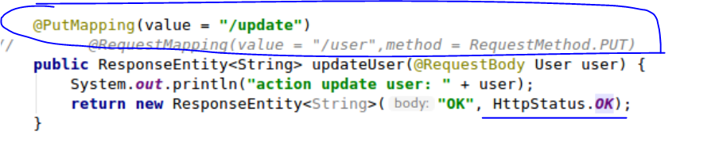
Sử dụng các giao thức Http ở spring-boot
Với http put dùng anotation @PutMapping(“tên của url”) hoặc @ RequestMapping(value=“tên của url”,method= RequestMethod.PUT)

Slide 11
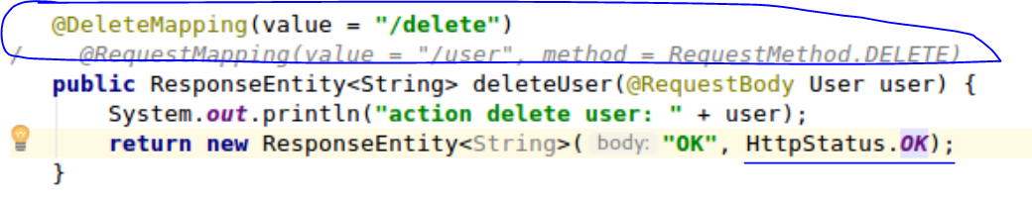
Sử dụng các giao thức Http ở spring-boot
Với http delete dùng anotation @DeleteMapping(“tên của url”) hoặc @ RequestMapping(value=“tên của url”,method= RequestMethod.DELETE)

Slide 12
Khởi tạo project
https://start.spring.io/.

Slide 13
Bảo mật với spring-oauth2
- Nội dung :
- Một số kiến thức OAuth 2 (https://www.digitalocean.com/community/tutorials/an-introduction-to-oauth-2).
- Demo với spring-oauth2
(http://websystique.com/spring-security/secure-spring-rest-api-using-oauth2/ )

Slide 14
Một số kiến thức OAuth 2
OAuth 2 là một framework để ứng dụng có thể giới hạn quyền truy cập của tài khoản ở Http service như: Facebook, GitHub, and DigitalOcean…
OAuth Roles
Resource Owner: User: tài khoản người dùng ủy quyền cho ứng dụng truy cập vào tài khoản . Việc truy nhập vào tài khoản bị giới hạn phạm vi truy cập .
Client: Là các ứng dụng muốn truy cập vào tài khoản người dùng
Authorization Server: Xác minh danh tính người dùng câp phát mã truy cập.
Resource Server

Slide 15
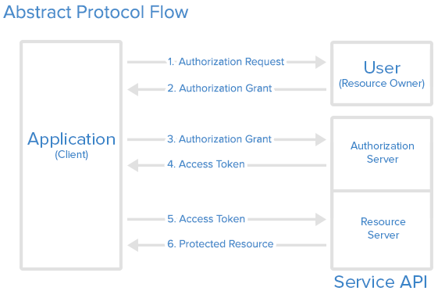
Một số kiến thức OAuth 2
Flow:

Slide 16
Một số kiến thức OAuth 2
Client ID and Client Secret
- Client ID là một ứng dụng: là một chuỗi công khai dùng bỏi API service để định danh ứng dụng.
- Client Secret dùng để xác thực định danh các ứng dụng .

Slide 17
Một số kiến thức OAuth 2
Authorization Grant
- Authorization Code: Applications server side
- Implicit: ứng dụng ở mobile, web
- Resource Owner Password Credentials: các ứng dụng tin cậy.
- Client Credentials: Applications API

Slide 18
Một số kiến thức OAuth 2
OAuth2 Tokens
- Access Token
- Refresh Token
OAuth2 Scope

Slide 19
Demo với spring-oauth2
Resource Server
@EnableResourceServer
Class ResourceServerConfigurerAdapter
Authorization Server
@EnableAuthorizationServer
Class AuthorizationServerConfigurerAdapter
Url request token :
- /oauth/token

Slide 20
Tài liệu tham khảo:
https://docs.spring.io/spring-boot/docs/current-SNAPSHOT/reference/htmlsingle/#getting-started-first-application-auto-configuration
http://o7planning.org/vi/10773/restful-web-service-la-gi
https://www.digitalocean.com/community/tutorials/an-introduction-to-oauth-2
http://websystique.com/spring-security/secure-spring-rest-api-using-oauth2/

